Slide 1
KLEURTEMPERATUUR – LICHTHINDER
FUTURE LIGHTING
Lenny Mennen | Ellen de Vries
21 NOVEMBER 2024

Slide 2
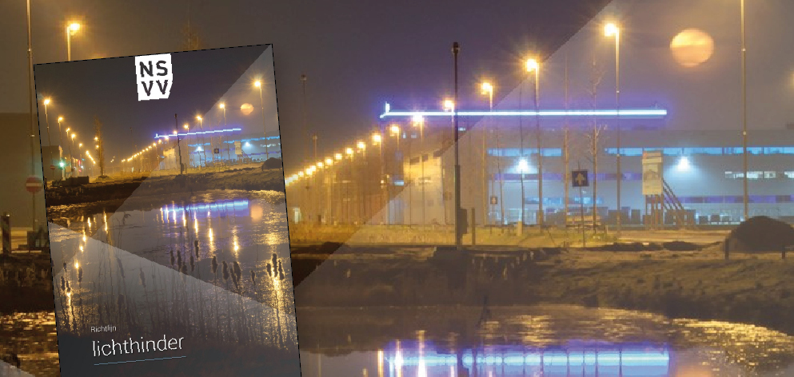

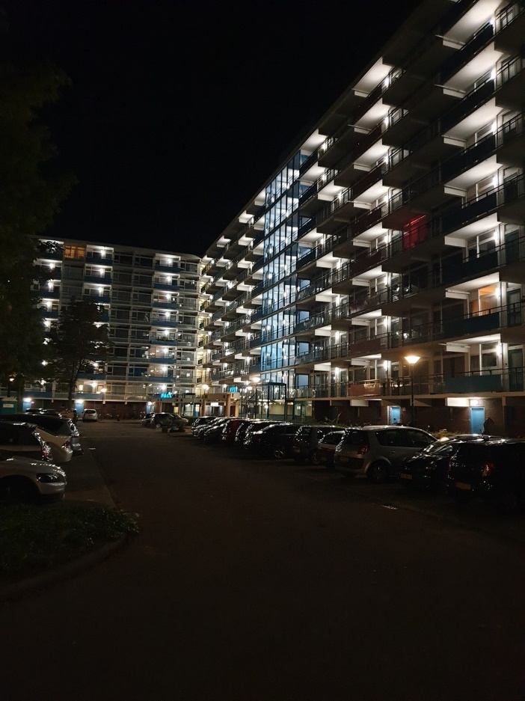
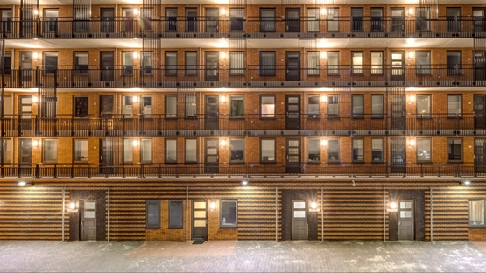
RICHTLIJN LICHTHINDER 2020 NSVV…..2025

Slide 3
IMPACT OVERALL
ALGEMEEN | 2000K | 3000K | 4000K | 5000K | 6000K
ongemak/hinder ¹ | ++++ | ++ | 0 | -- | ----
flora/fauna ² | ++++ | ++ | 0 | -- | ----
gezondheid ³ | 0 | 0 | 0 | 0 | 0
rendement ⁴ | --- | - | 0 | 0 | 0
zicht ⁵ | 0 | 0 | 0 | 0 | 0
reactietijd (reageren) ⁶ | -- | - | 0 | + | ++
reactietijd (herkennen) ⁷ |  | + | 0 | - | --
psychologische factoren ⁸ | 0 | + | 0 | - | --
skyglow ⁹ | ++++ | ++ | 0 | -- | ----

Slide 4
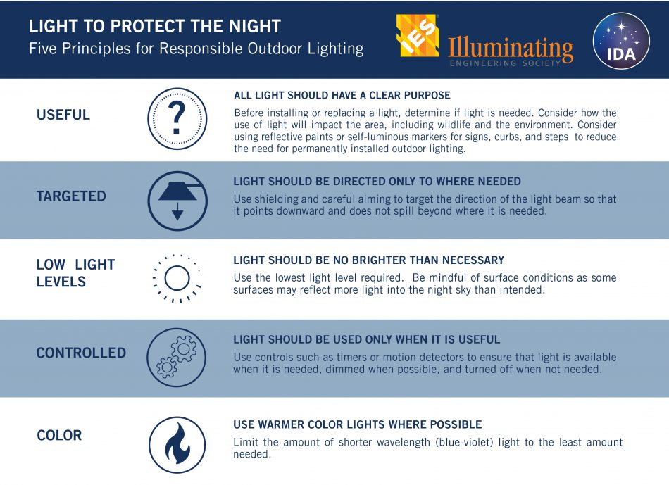
IES & IDA

Slide 5
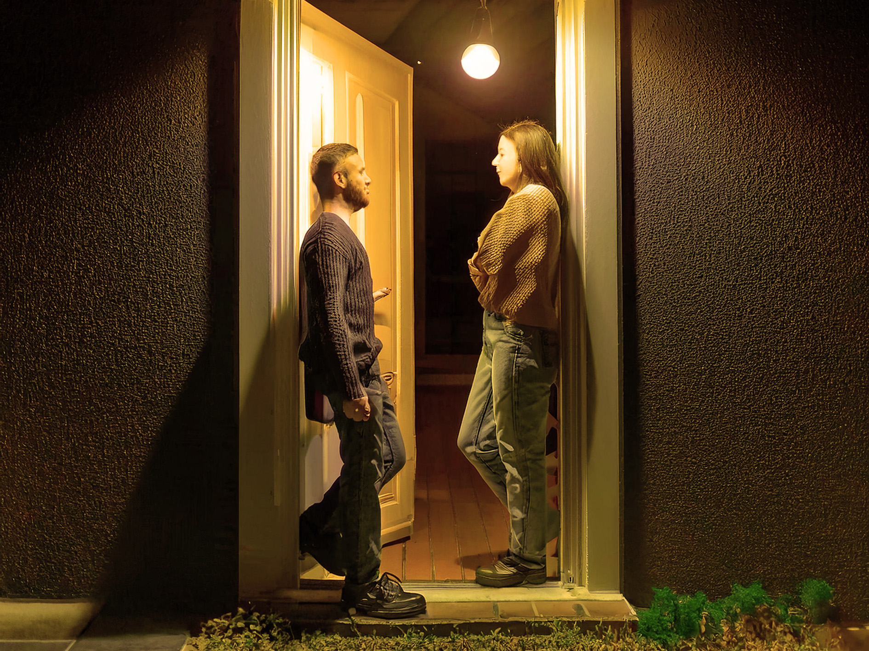
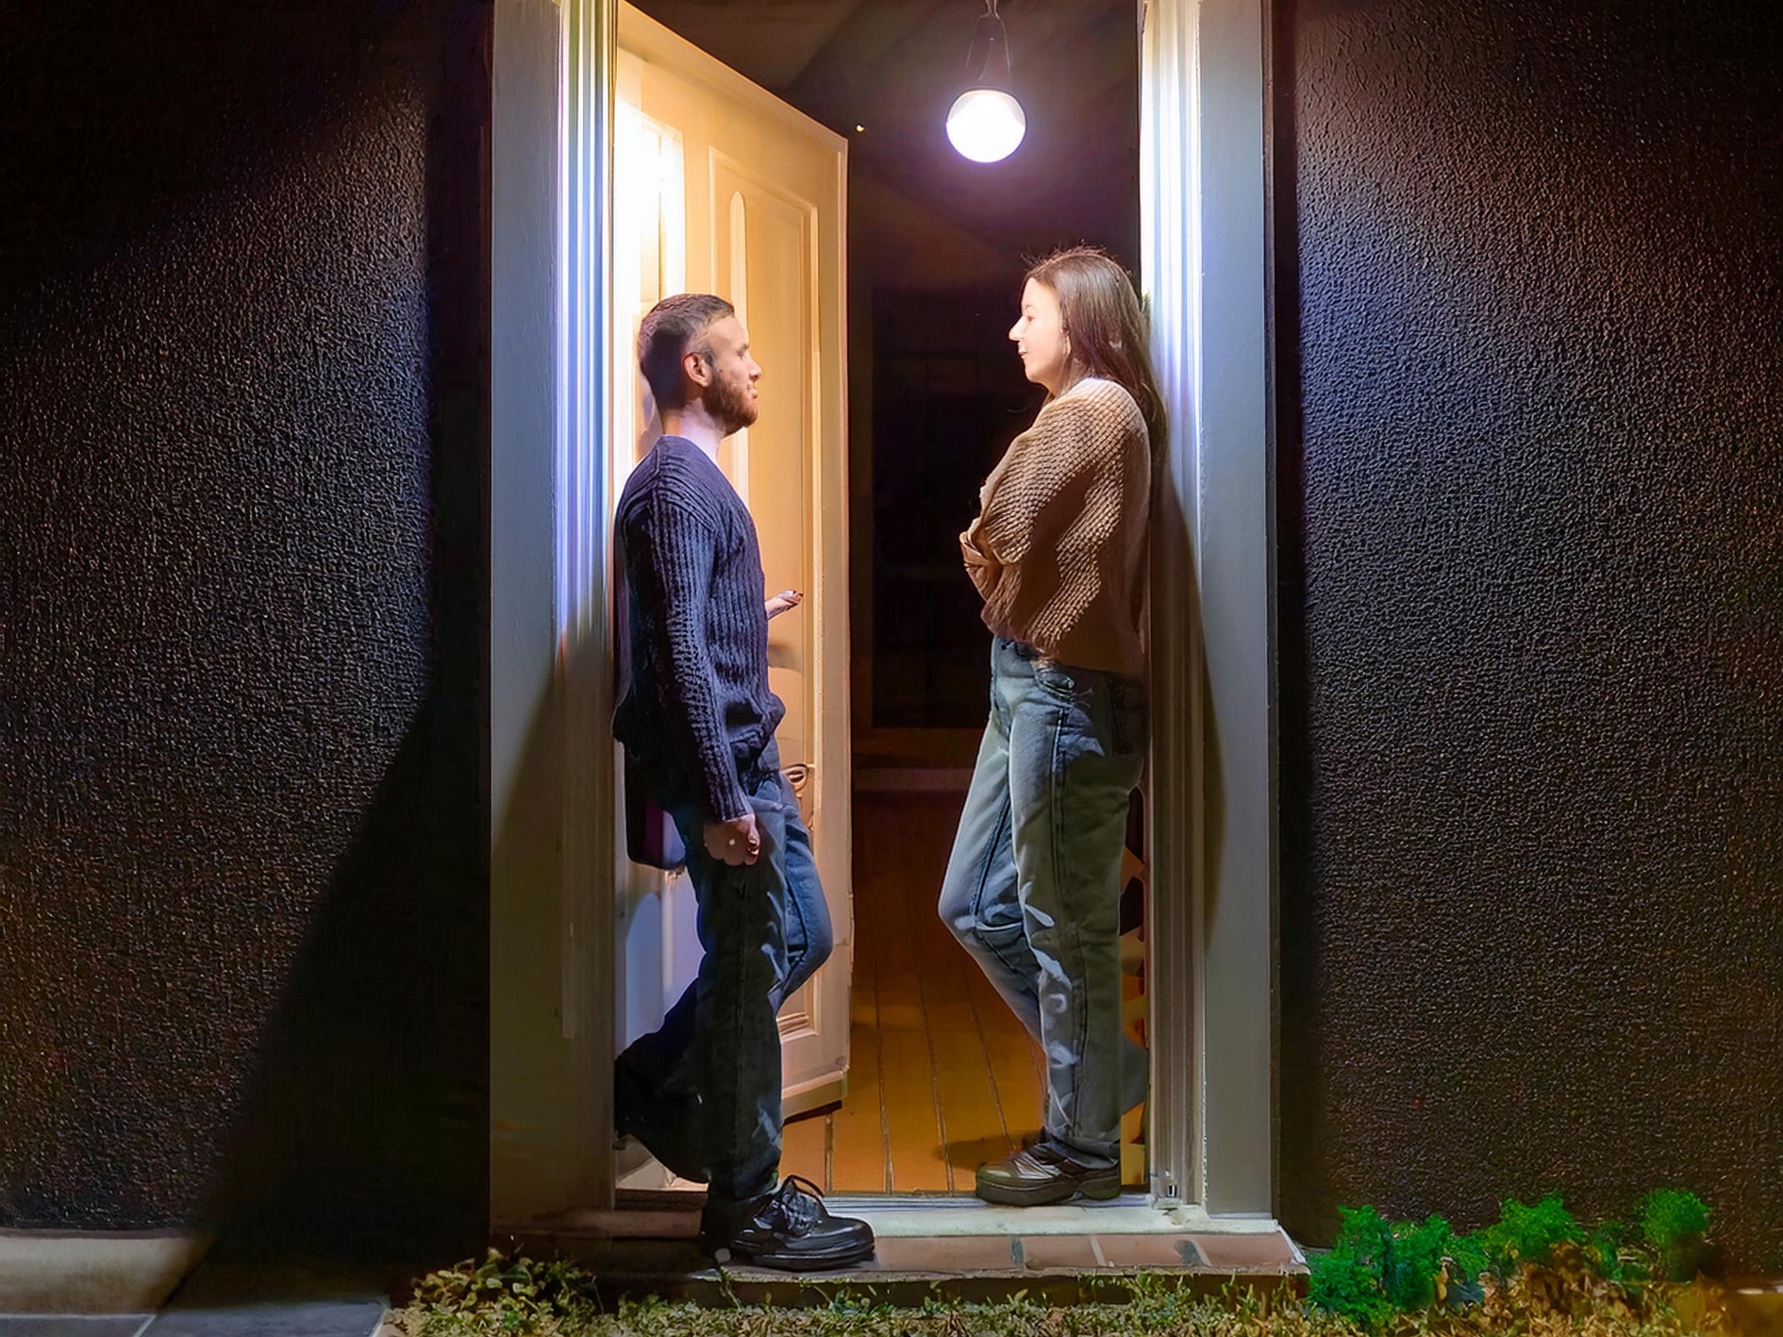
PERCEPTIE
KLEURTEMPERATUUR
“dag schat, werk ze vandaag. Hoe laat ben je thuis?”
“Dit is het zoveelste smoesje van overwerken. Ga maar lekker terug…!”
Notes:
Goud aanzetten

Slide 6
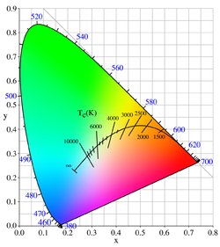
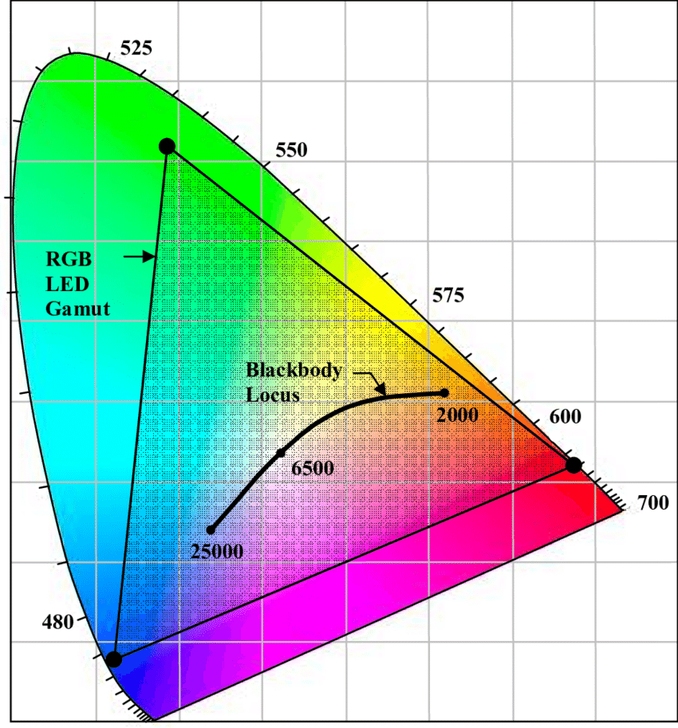
LICHTKLEUREN + KLEURTEMPERATUUR

Slide 7
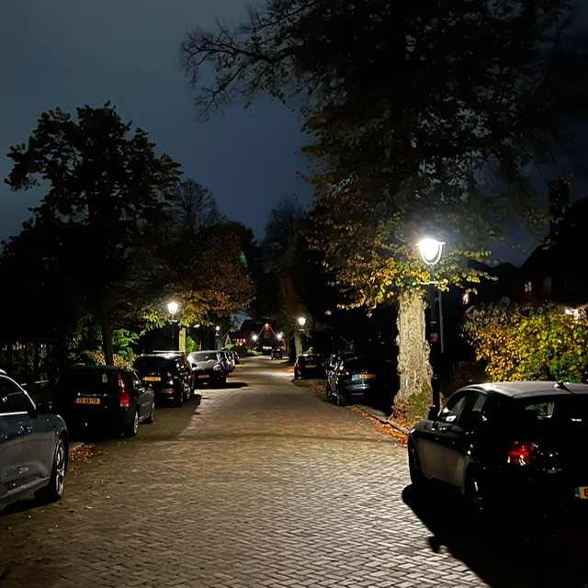
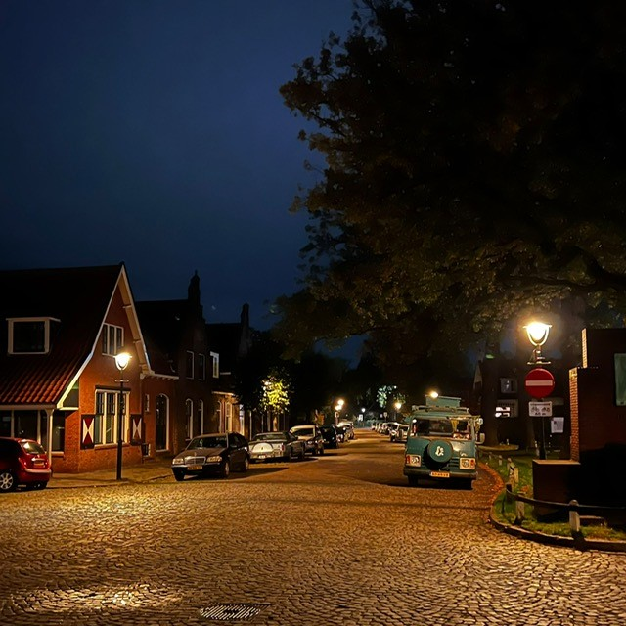
HENGELO WOONWIJK
OUD
NIEUW
Reactie bewoners:
“lagere lantaarnpalen maakt het meer woonstraat”
“minder scherp licht en rustiger aan ogen”
“ik kan goed zien bij dit licht”
PLL 36 w 3000K/ 4000K vervangen door Led 24 W 2200K
Respectievelijk CRI 80 en CRI 70
Klasse P5
Notes:
4000 K naast goud laten zien

Slide 8
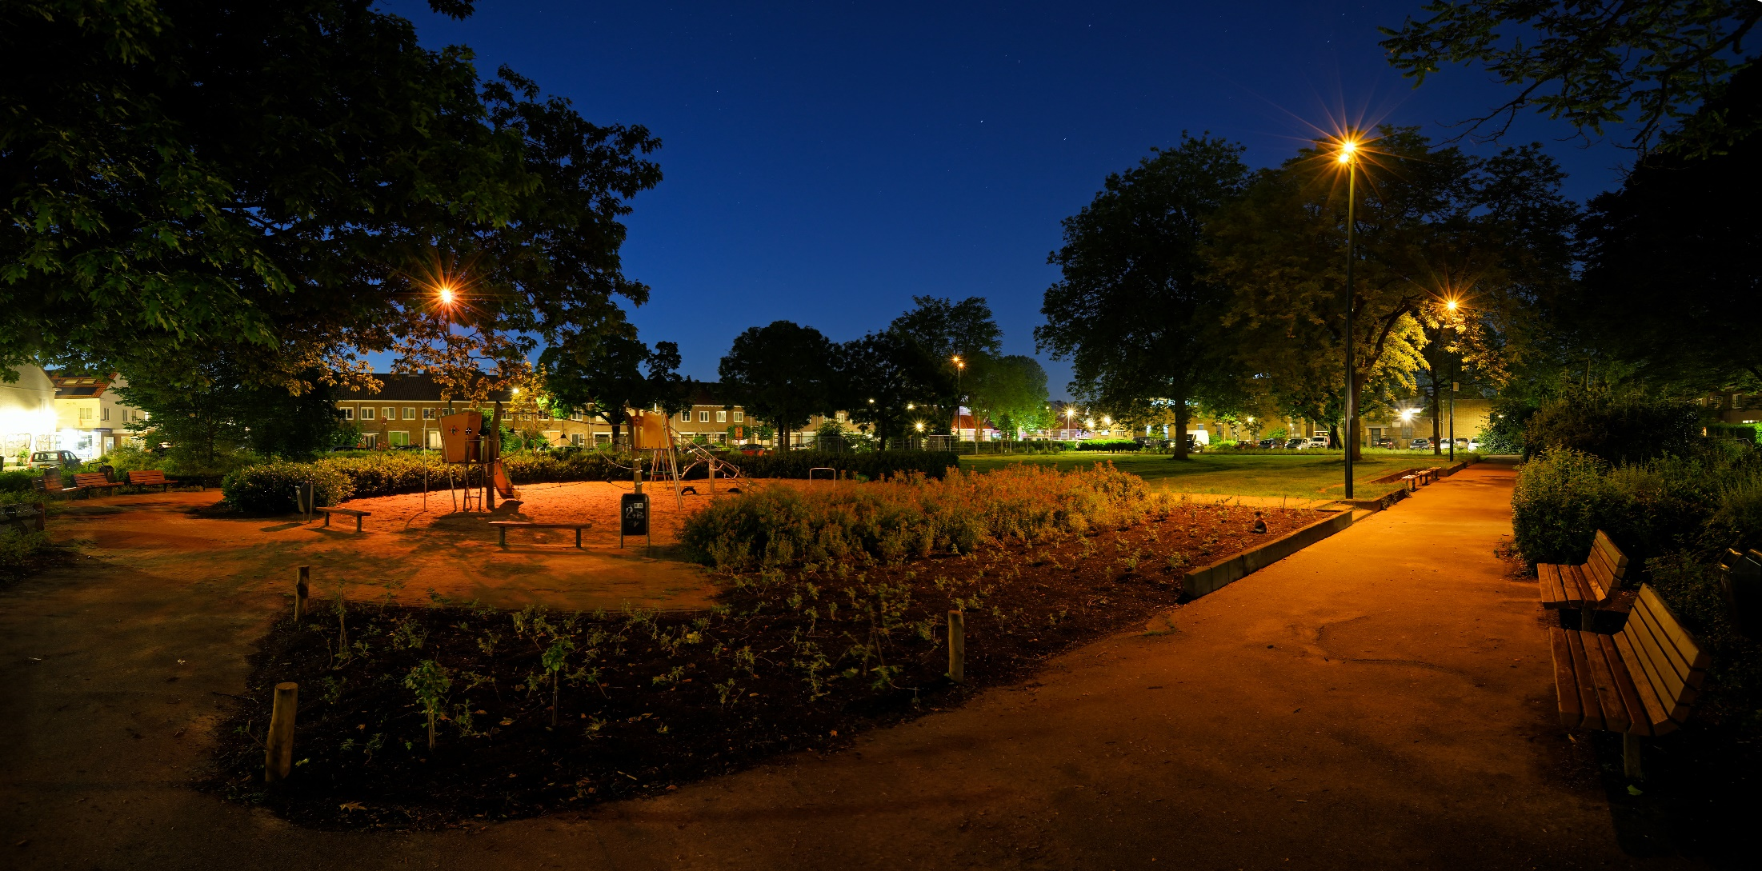
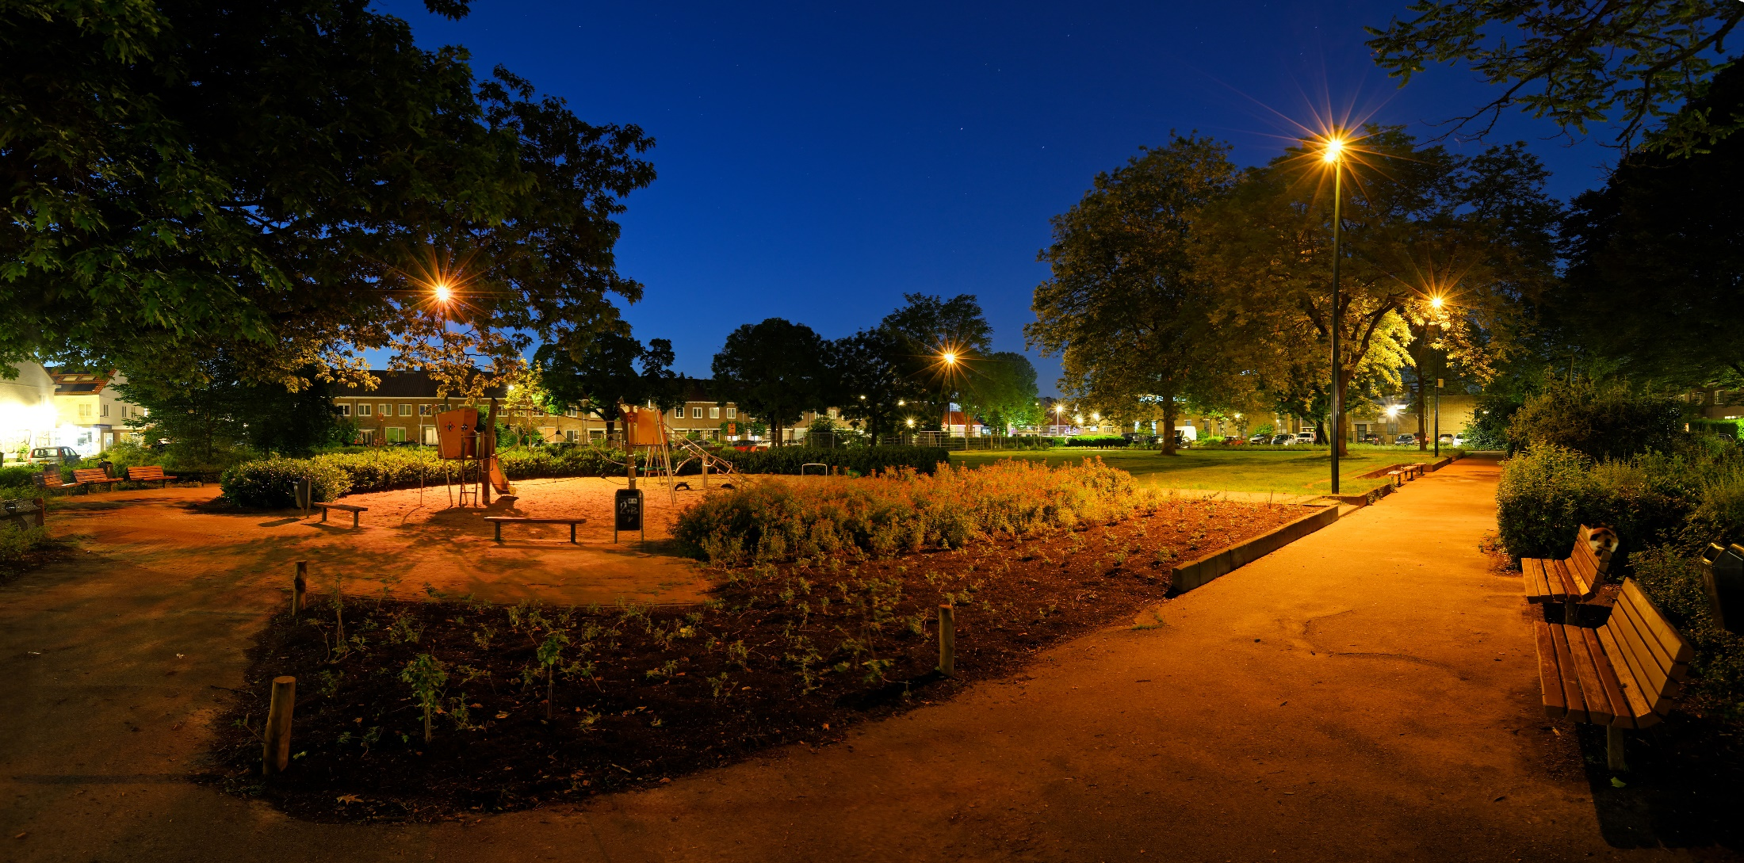
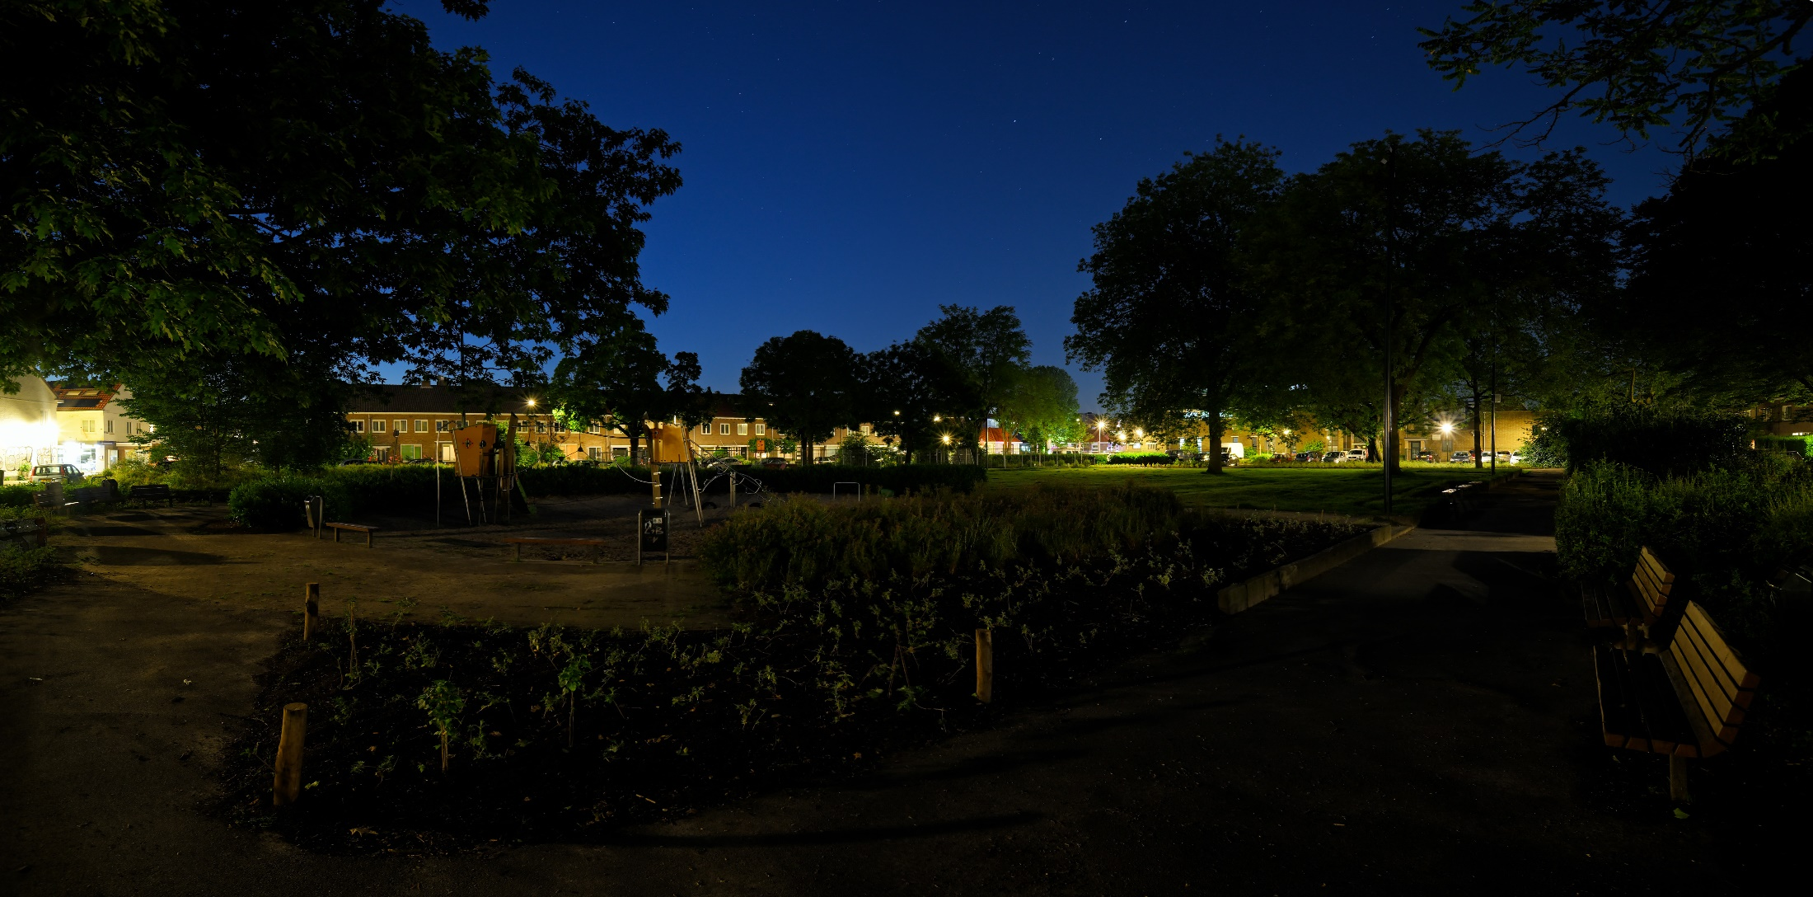
EINDHOVEN KERSTROOSPLEIN
Minder belasting natuur, minder lichtvervuiling
Notes:
METAMEER LICHT AAN DOEN

Slide 9
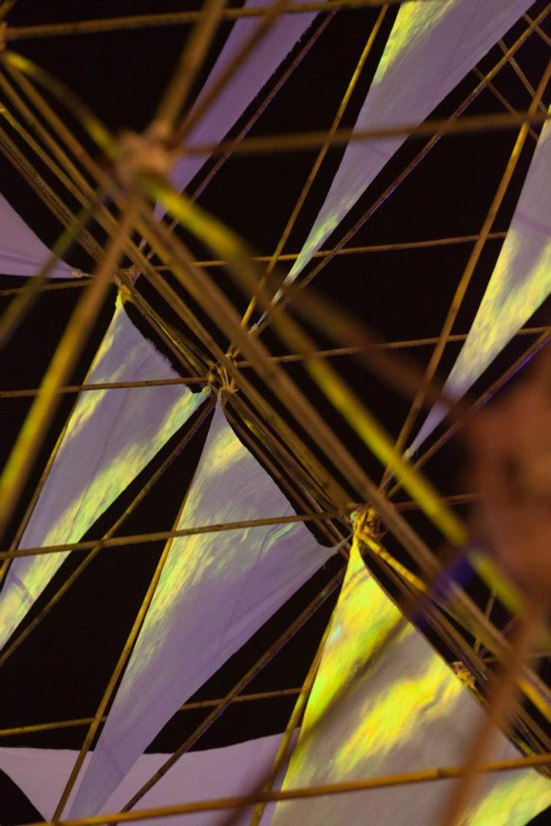
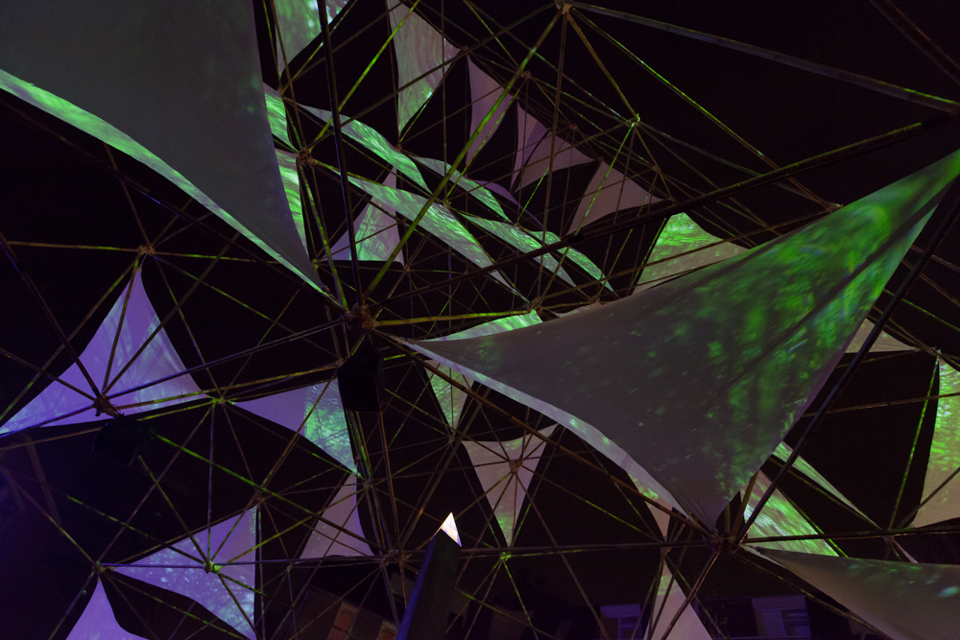
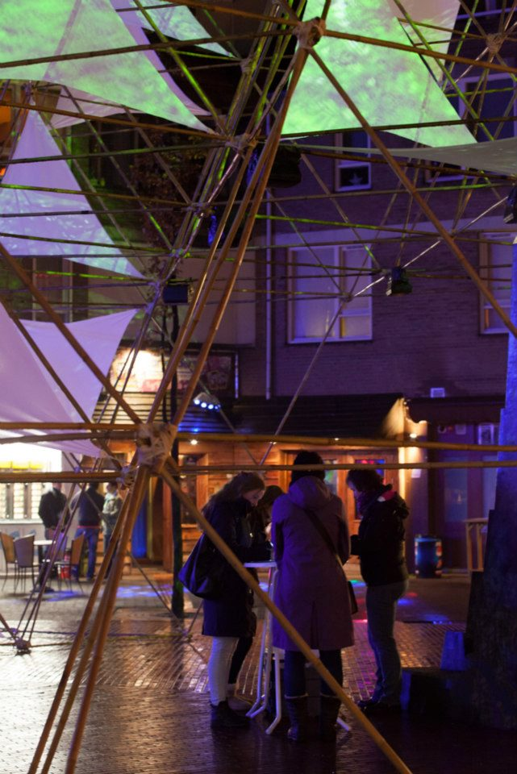
ONDERZOEK

Slide 10
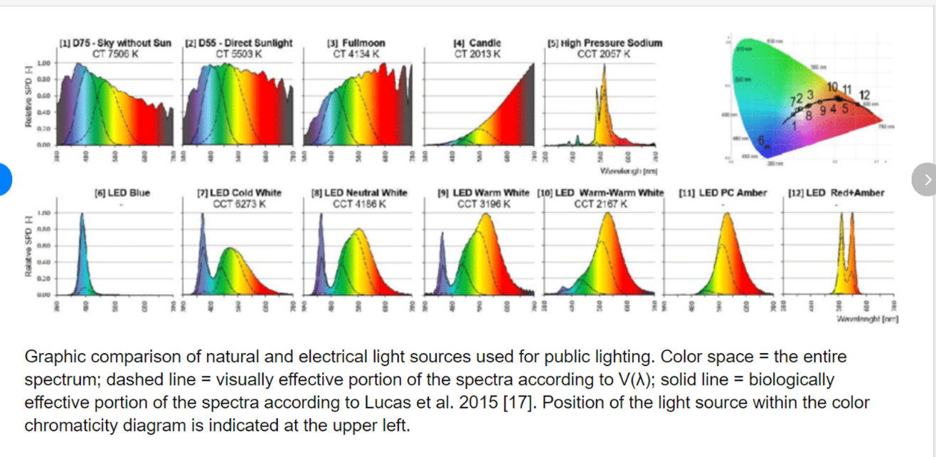
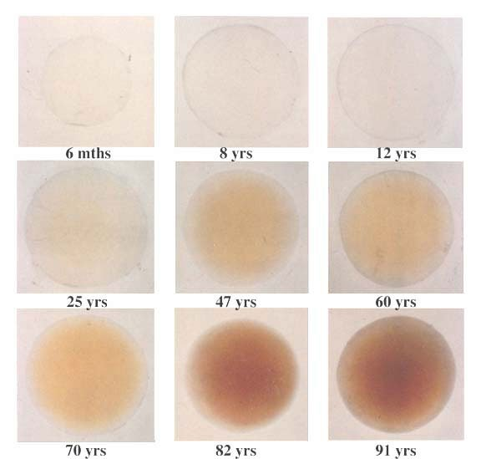
FYSIOLOGIE LENSVERGELING

Slide 11
FYSIOLOGIE: BLAUWE KEGELS
Notes:
Blauw licht aanzetten

Slide 12
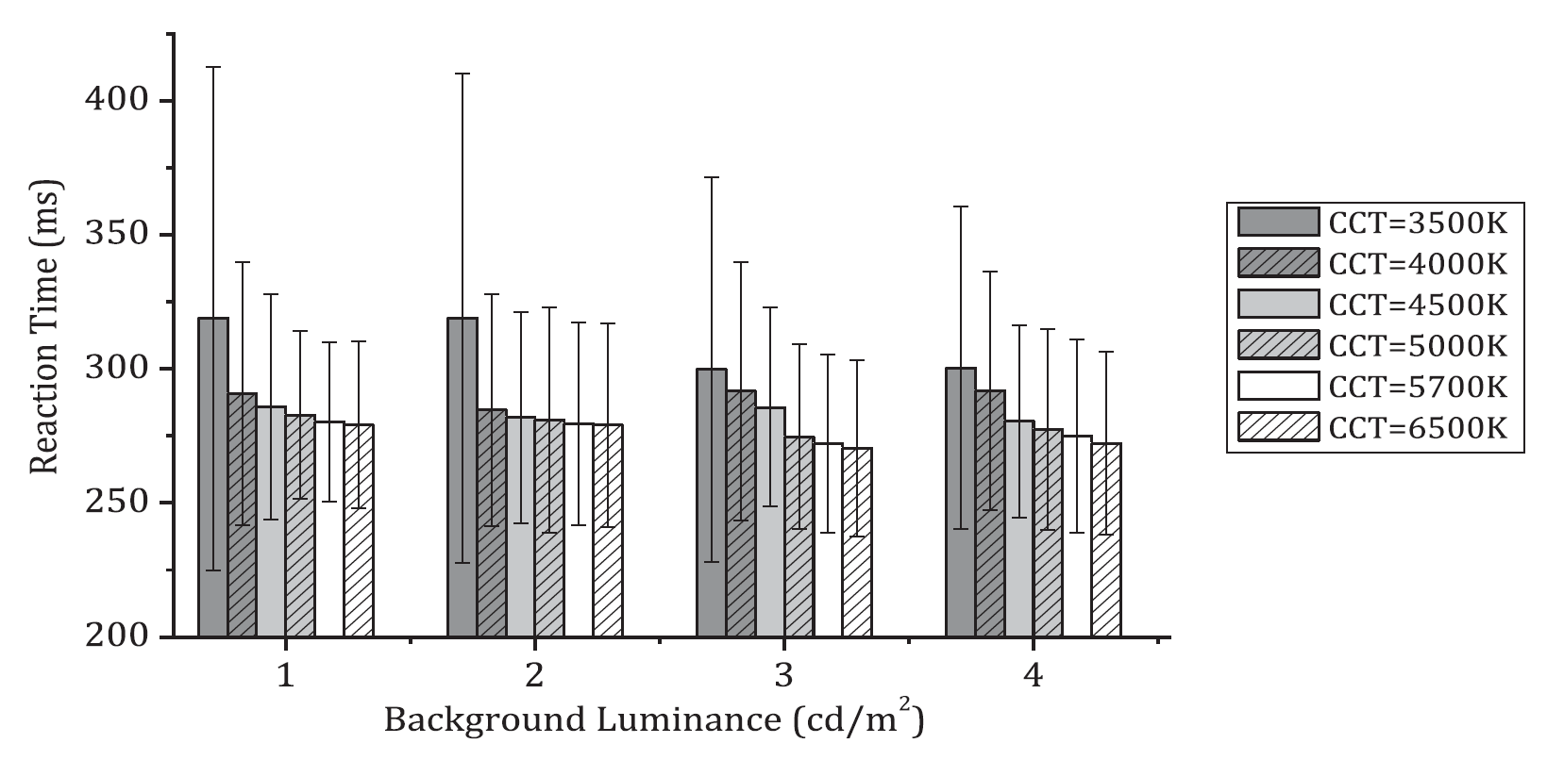
REACTIETIJD REAGEREN
Ongeveer 20 ms per 1000 K: 50 km p/u = 30 cm 100 km p/u = 60 cm
Wat betekent dit voor oudere chauffeur?

Slide 13
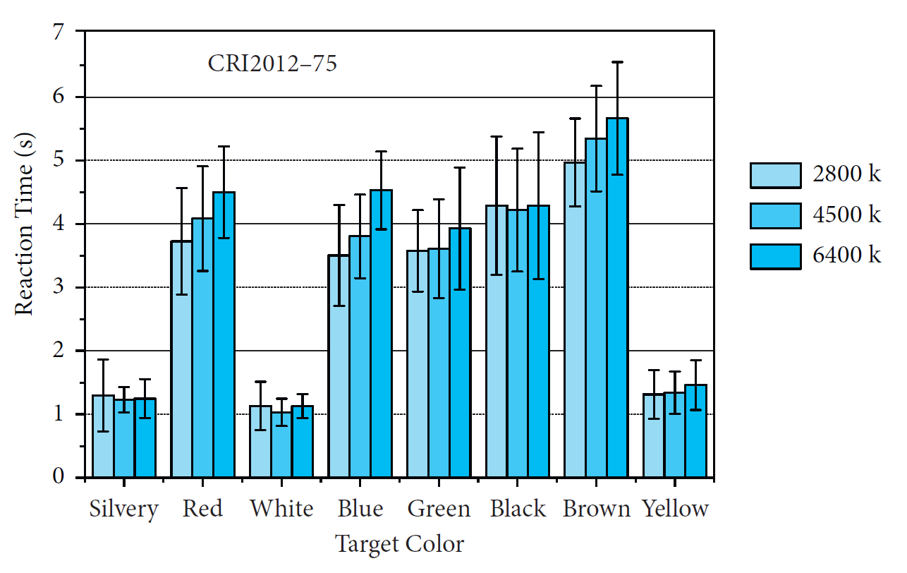
REACTIETIJD HERKENNEN
Reactietijd herkennen vooral afhankelijk van kleur object

Slide 14
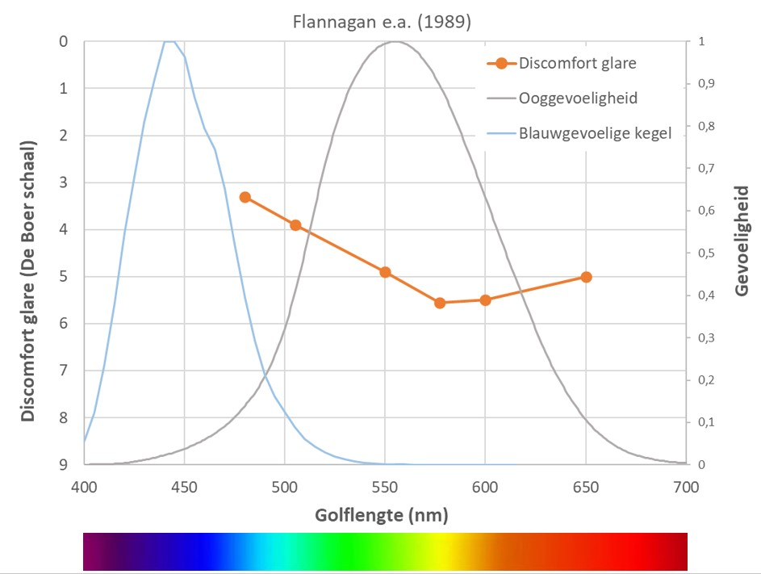
FYSIOLOGIE: RELATIE GOLFLENGTE EN DISCOMFORT GLARE
Er lijkt een relatie te zijn met blauwgevoelige kegel = 450 nm
(Kooi e.a., 2005)

Slide 15
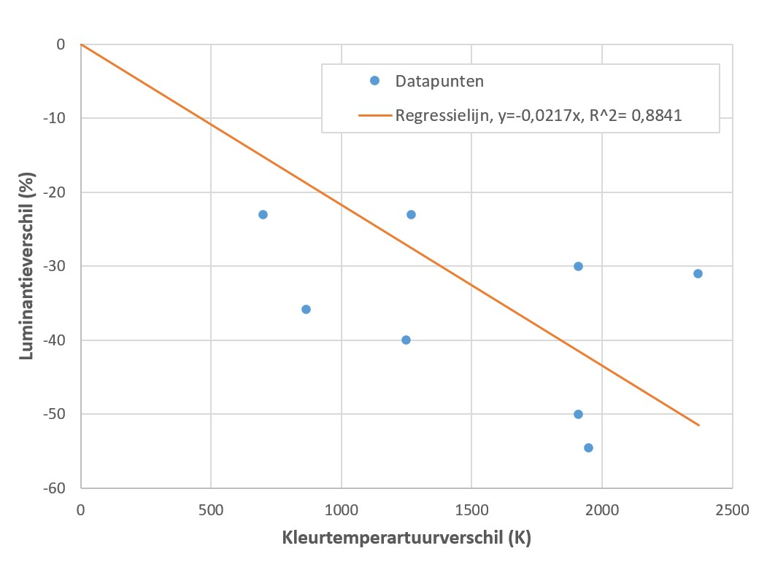
FYSIOLOGIE: RELATIE GOLFLENGTE EN DISCOMFORT GLARE
Een stijging van kleurtemperatuur met 100 K vraagt om verlaging van lichtniveau met 4% voor gelijkblijvende discomfort glare
(Alferdinck, 2000)

Slide 16
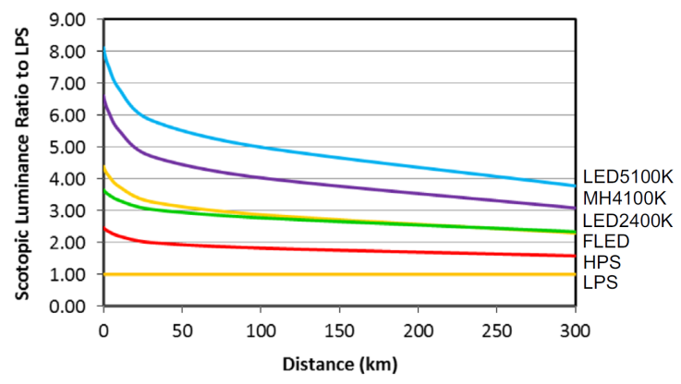
SKYGLOW VS LICHTVERVUILING
Luginbuhl 2013
Notes:
Lichtvervuiling is al het licht wat verdwijnt in de ruimte zonder functie. Skyglow is licht verstrooit in de atmosfeer

Slide 17
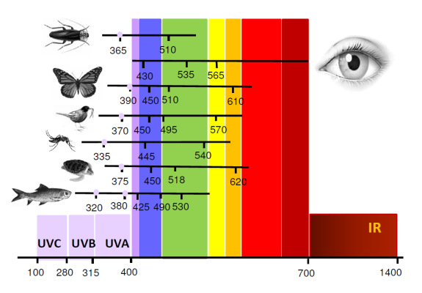
WAARNEMING DIEREN -MENS
Campos 2017

Slide 18
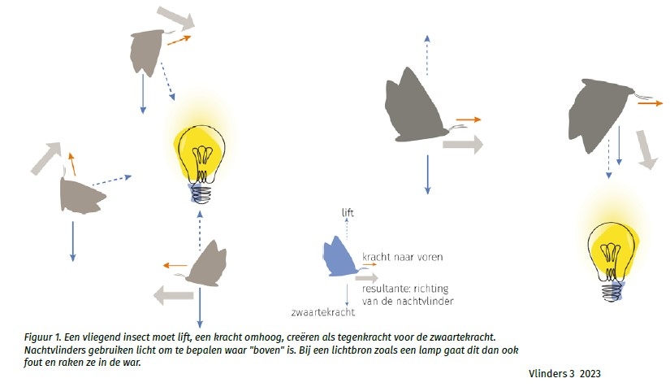
IMPACT NACHTVLINDERS

Slide 19
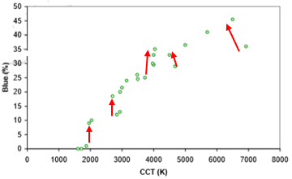
RELATIE KLEURTEMPERATUUR EN BLAUW AANDEEL
EU 2019

Slide 20
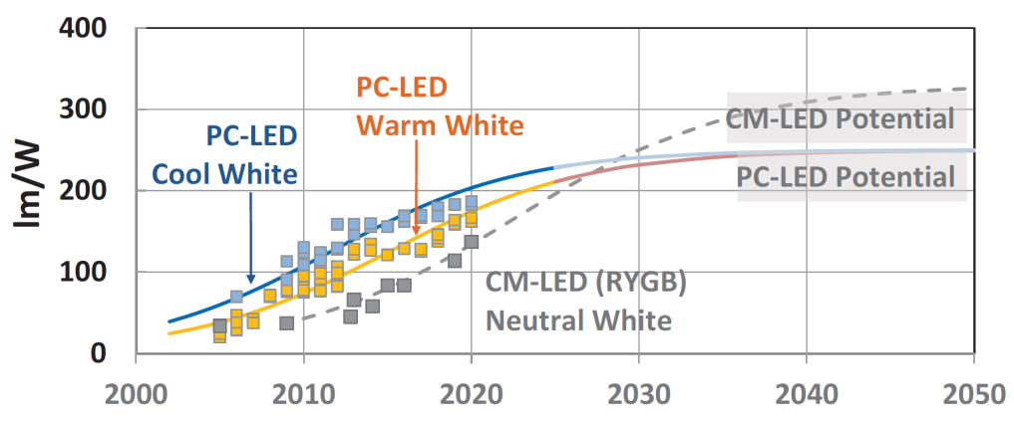
VERWACHT RENDEMENT
Rendement van PC-leds komt steeds dichter bij elkaar

Slide 21
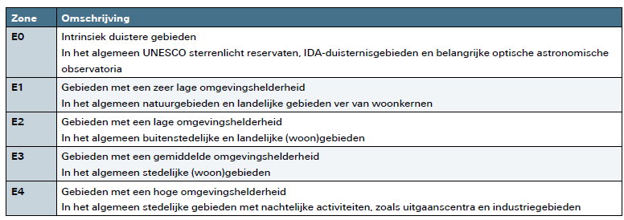
ZONERING

Slide 22
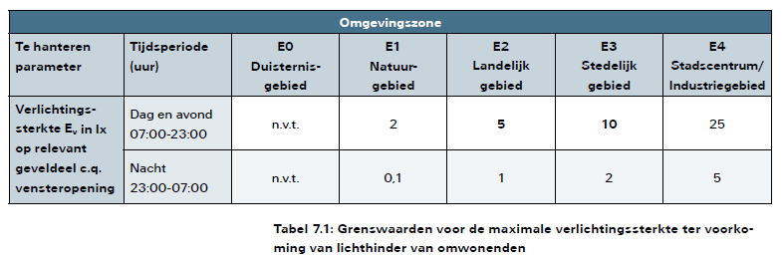
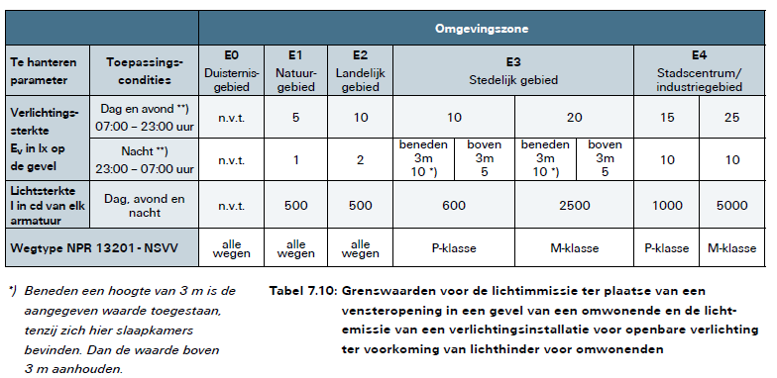
HUIDIGE TABELLEN

Slide 23
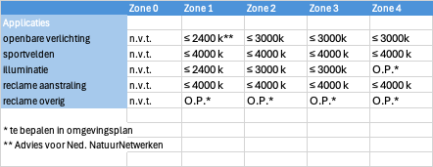
CONCEPT TABEL KLEURTEMPERATUUR 2025

Slide 24
Kleurtemperatuur is één middel in lighting toolbox!

Slide 25

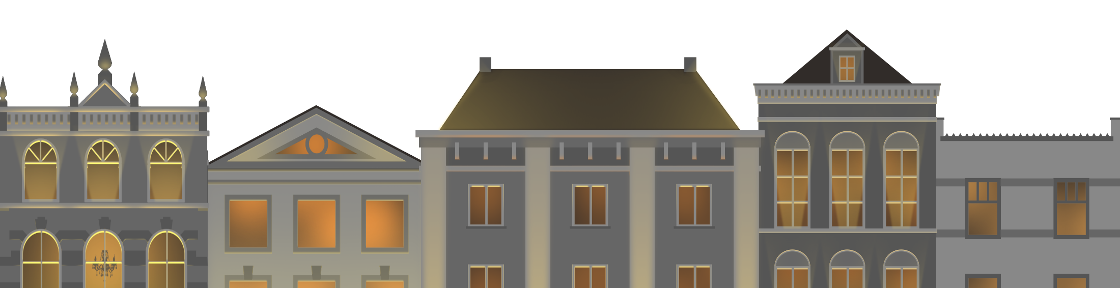
HEALTHY LIGHTING
HAPPY LIVING

